Slide 1
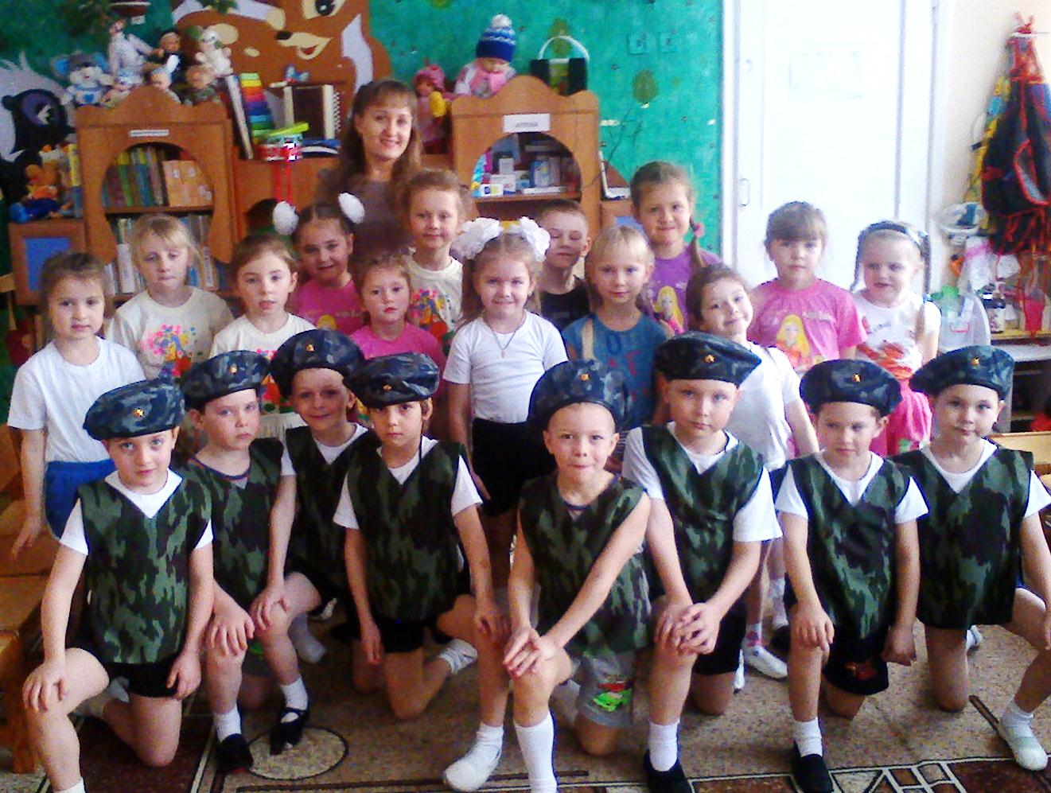
«Ладони ребёнка в руки возьмём
и сердце своё для него распахнём»

Slide 2
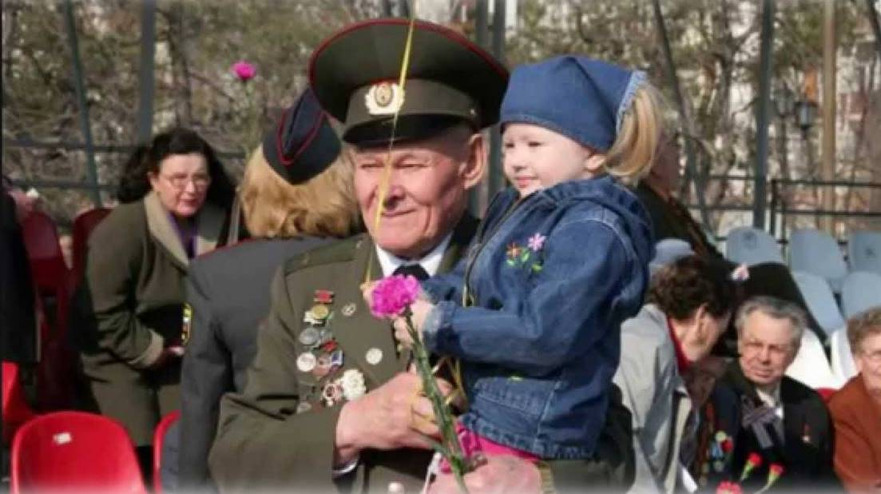
«Народ, не знающий своего прошлого, не имеет будущего»
Михаил Ломоносов

Slide 3
Новый сосуд долго
пахнет тем,
чем наполнили
его впервые.
Гораций

Slide 4
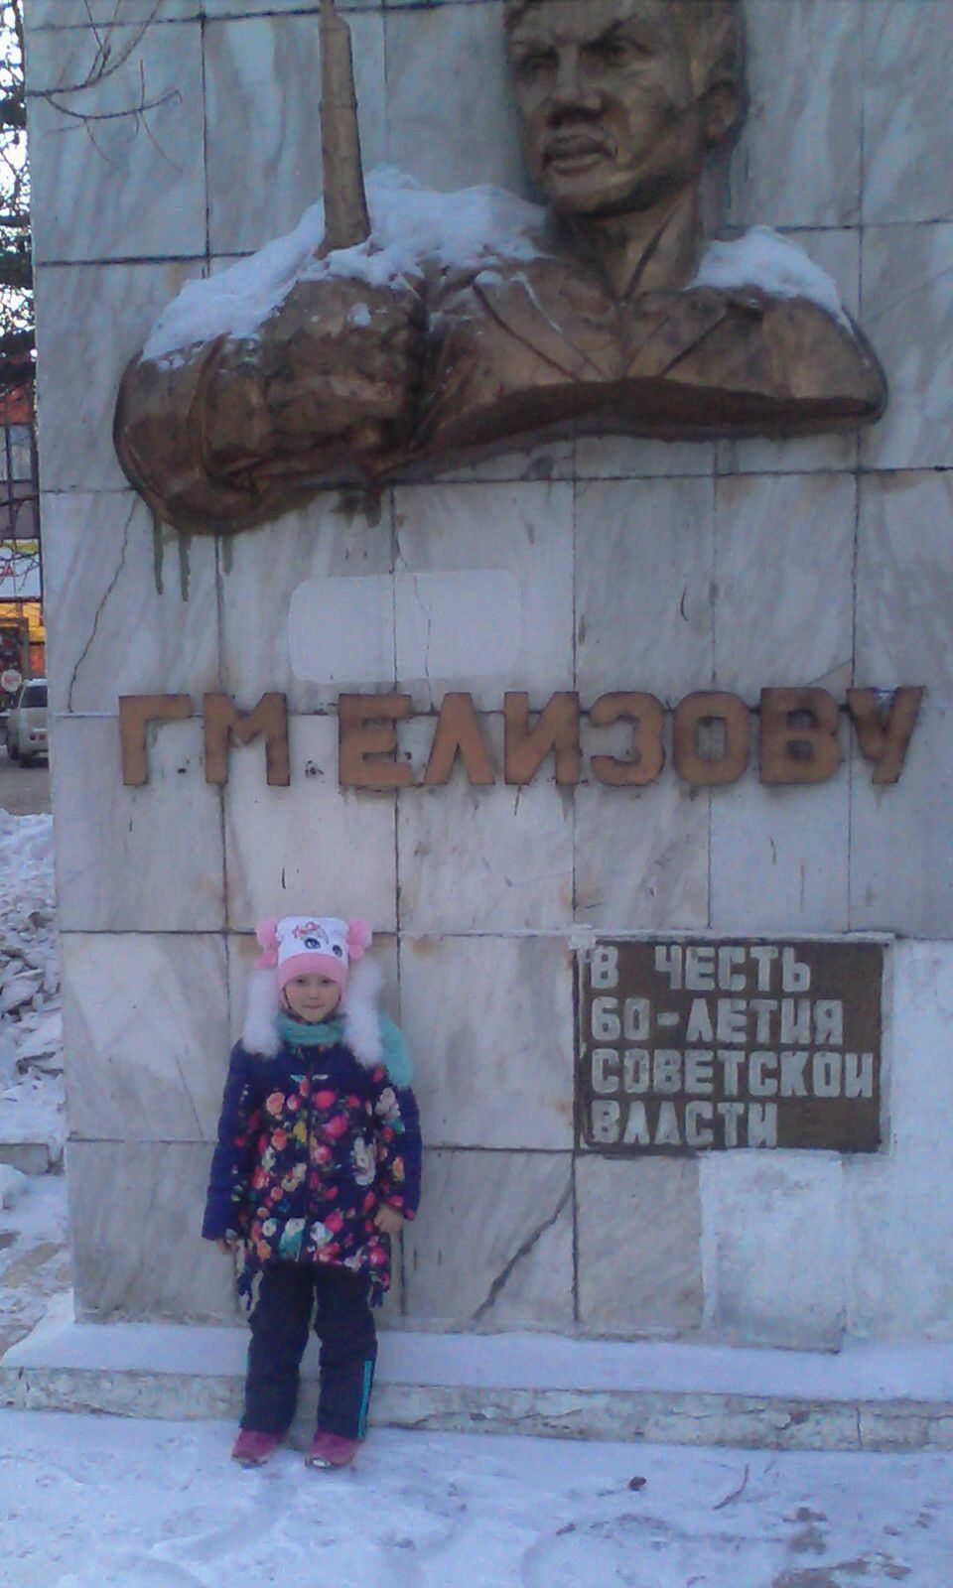
Цель:
Воспитание любви к малой Родине, как необходимое условие фундамента патриотического воспитания детей дошкольного возраста.

Slide 5
Задачи:
создавать творческо-исследовательскую среду
о родном городе;
приобщать детей через проектную деятельность к истории, культуре и традициям родного города;
привлекать к сотрудничеству семьи воспитанников, социальных партнёров;

Slide 6
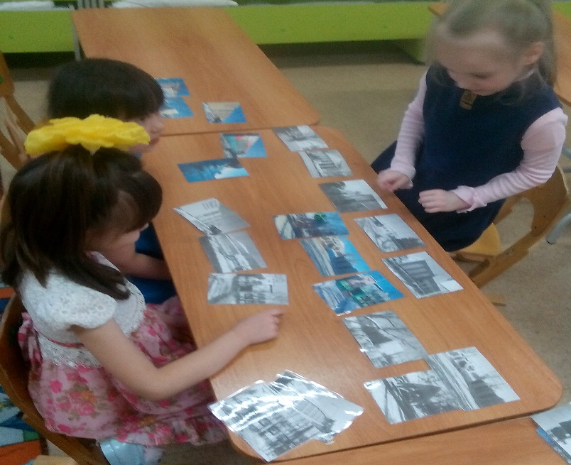
Дидактические игры

Slide 7
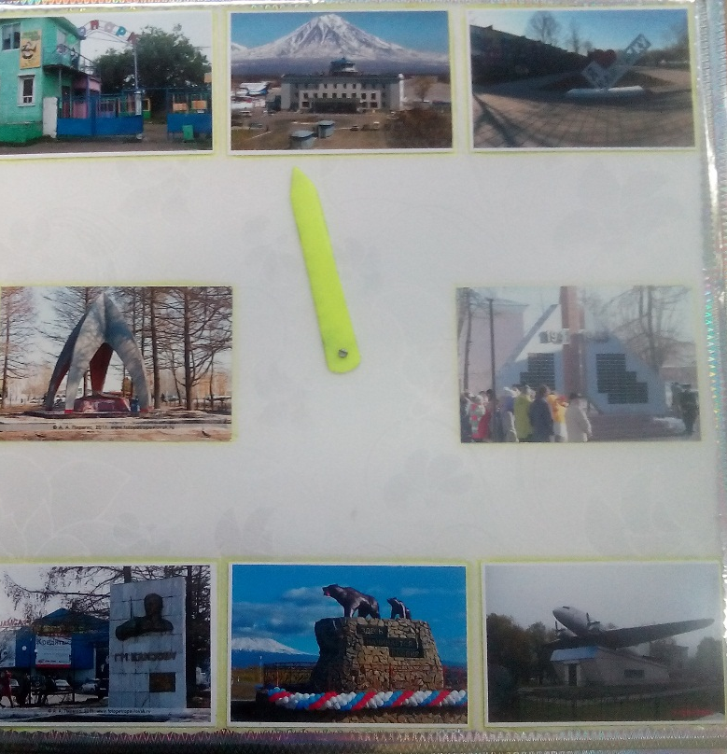
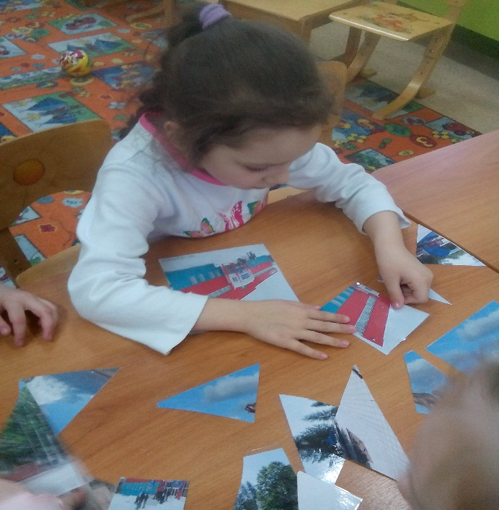

Slide 8
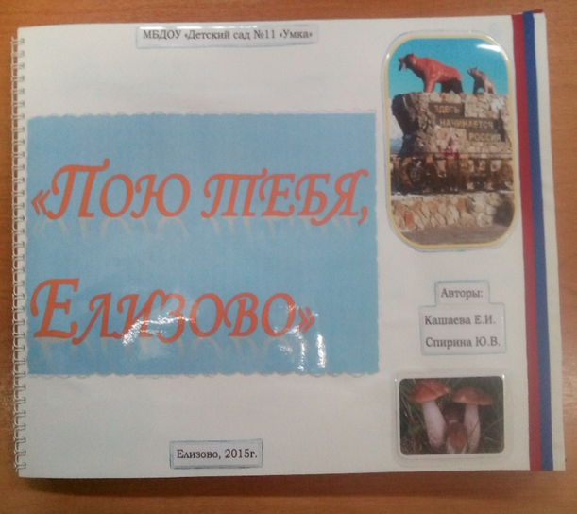
Книга
«Пою тебя, Елизово!»

Slide 9
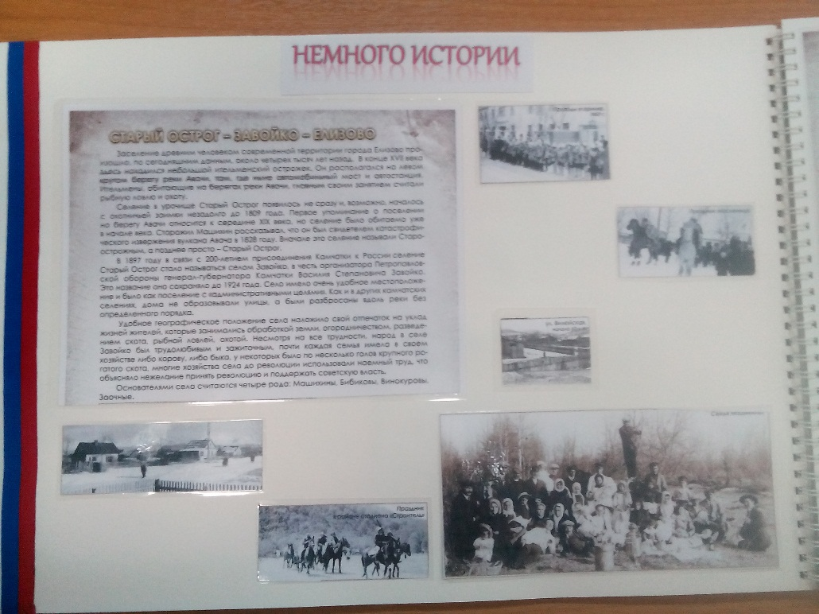

Slide 10
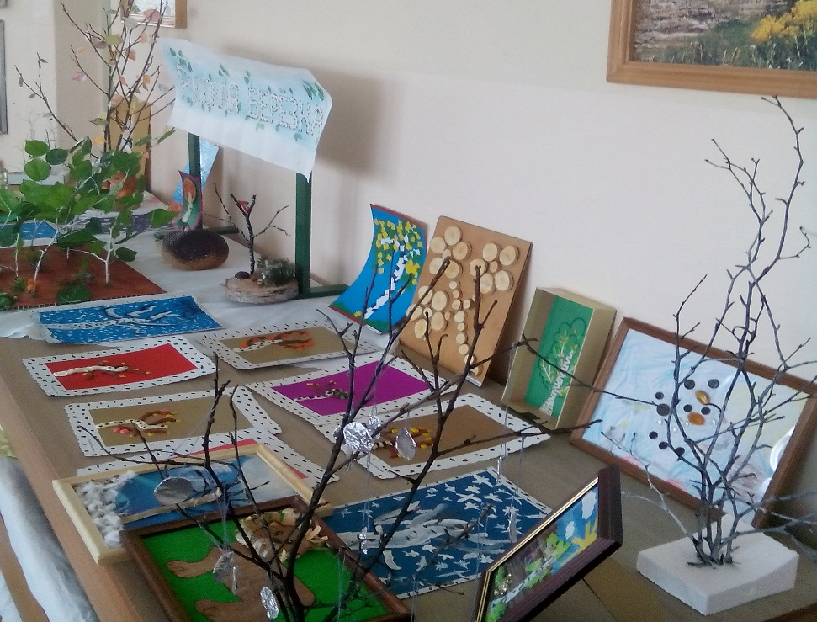
Образовательные проекты:

Slide 11
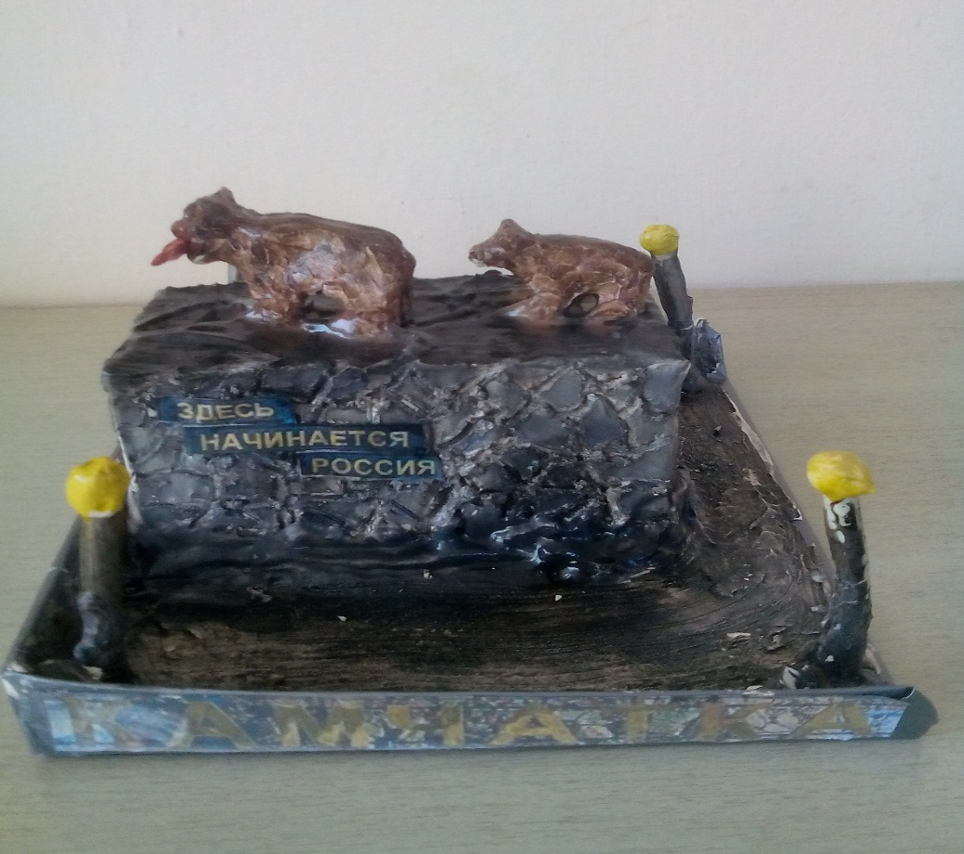
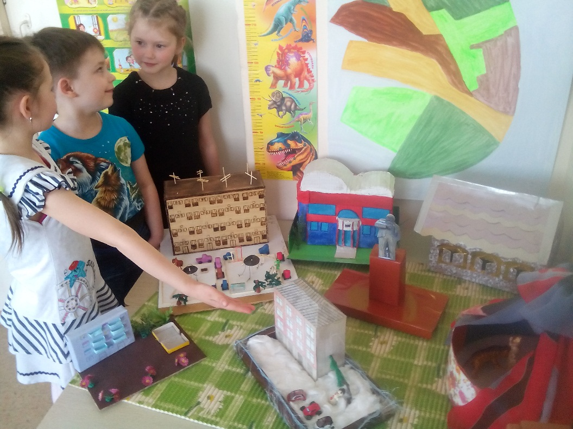

Slide 12
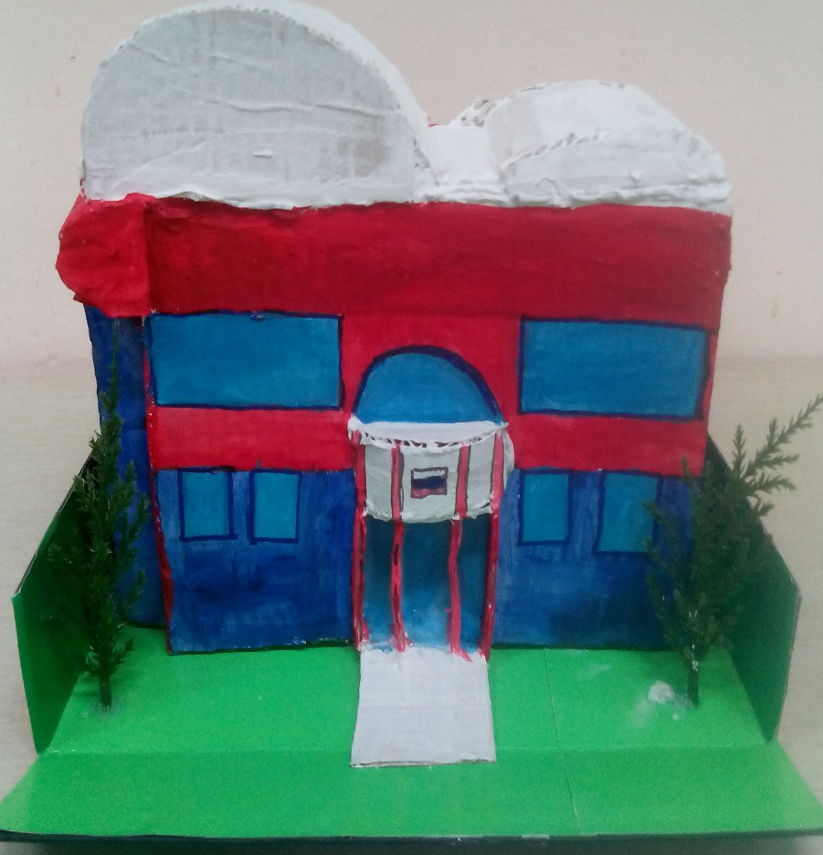
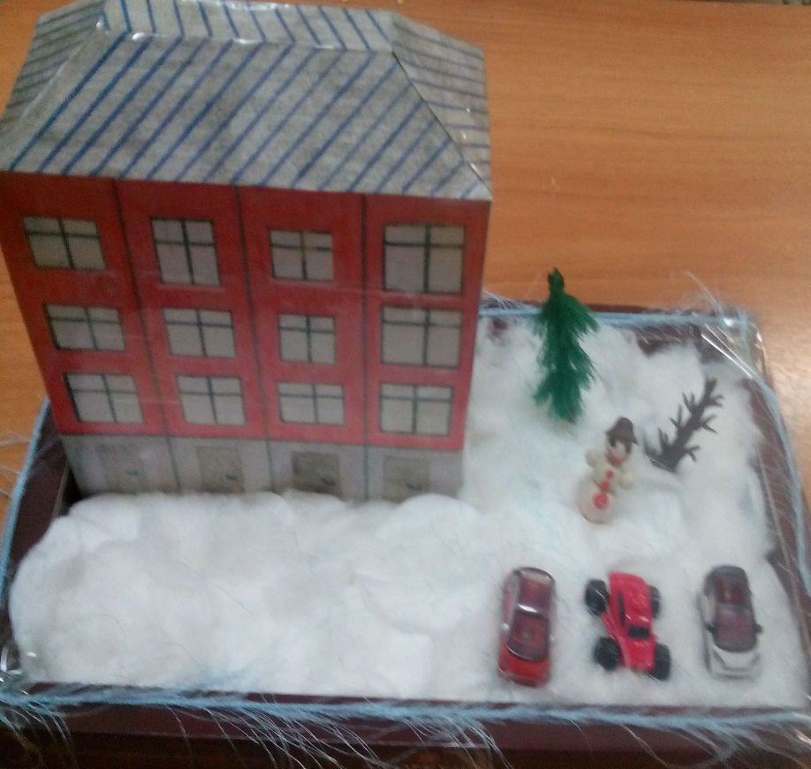

Slide 13
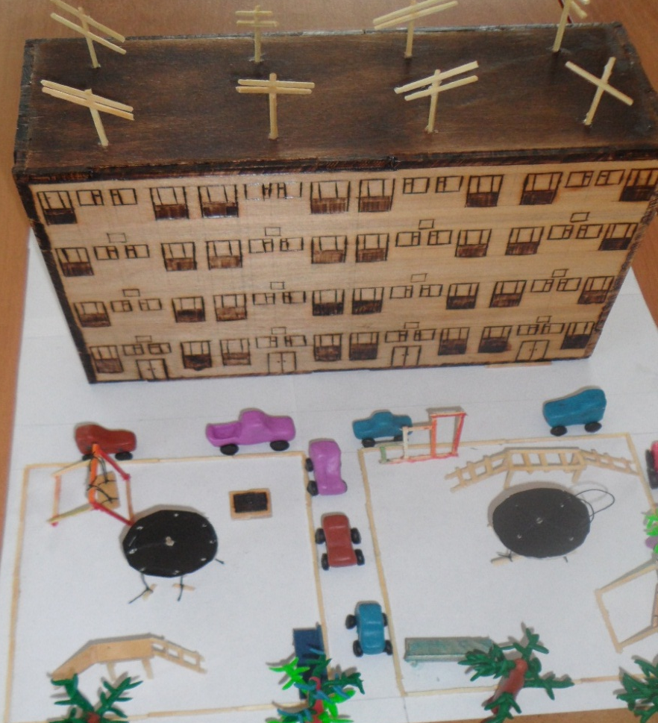
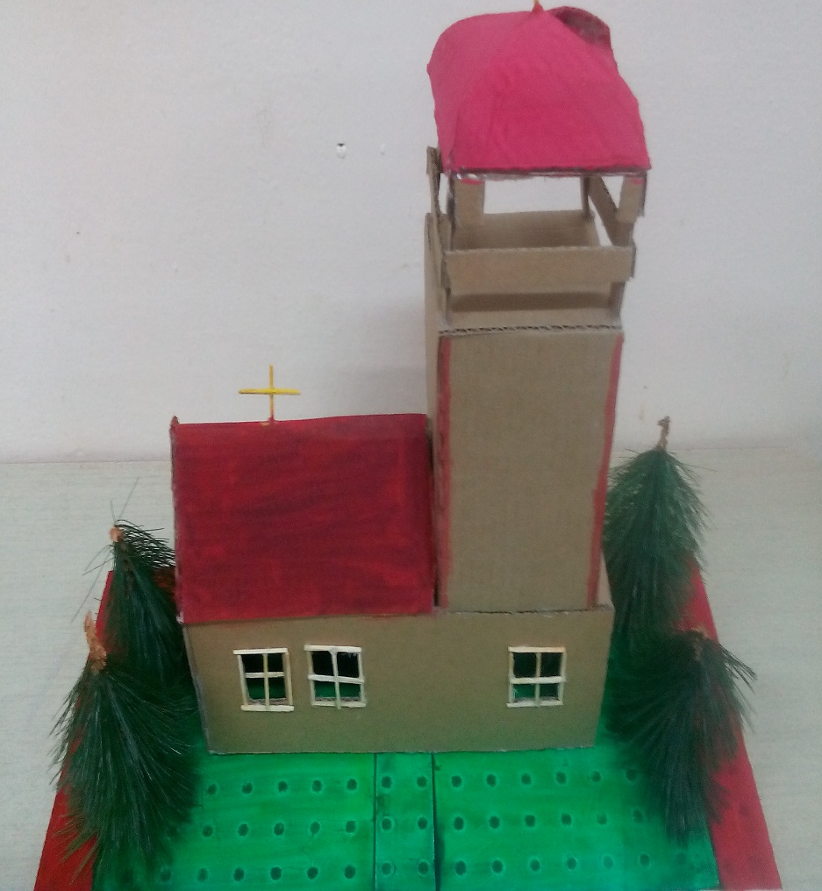

Slide 14
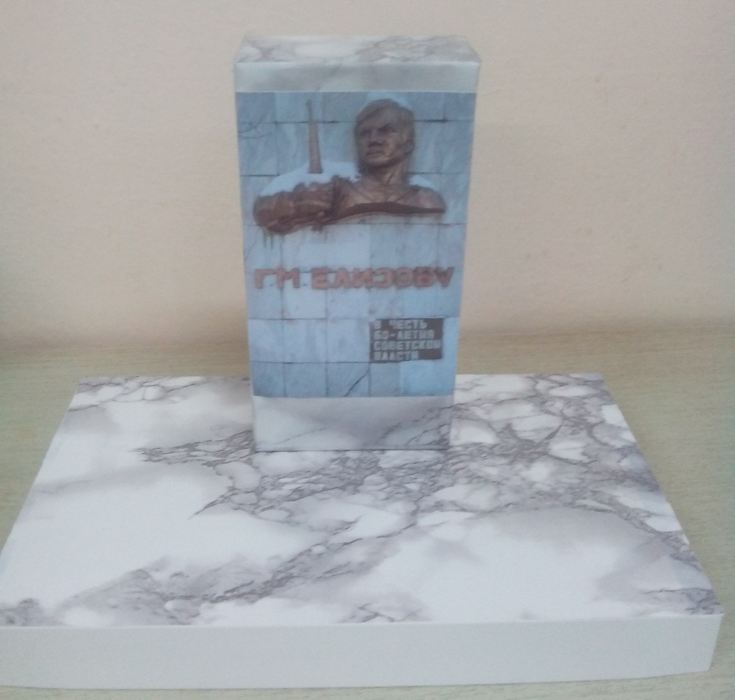
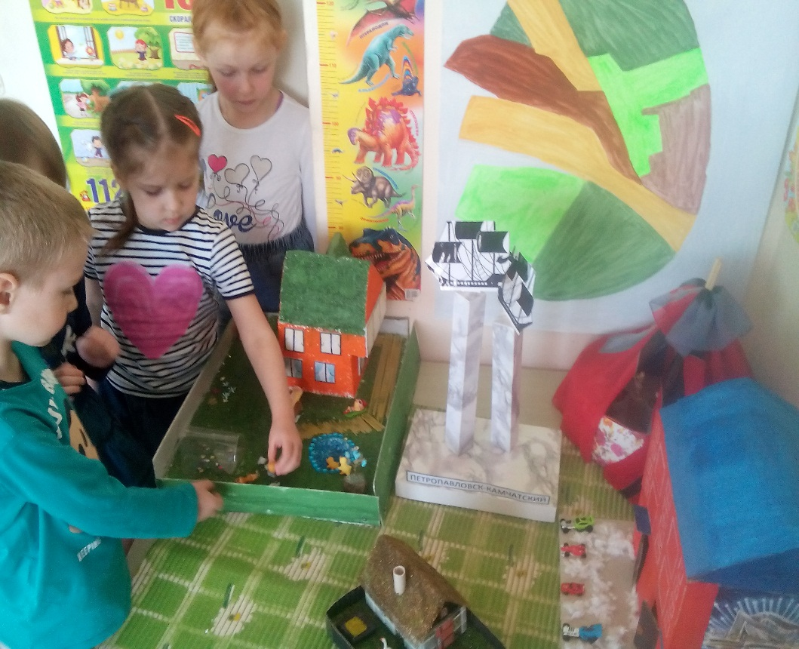

Slide 15
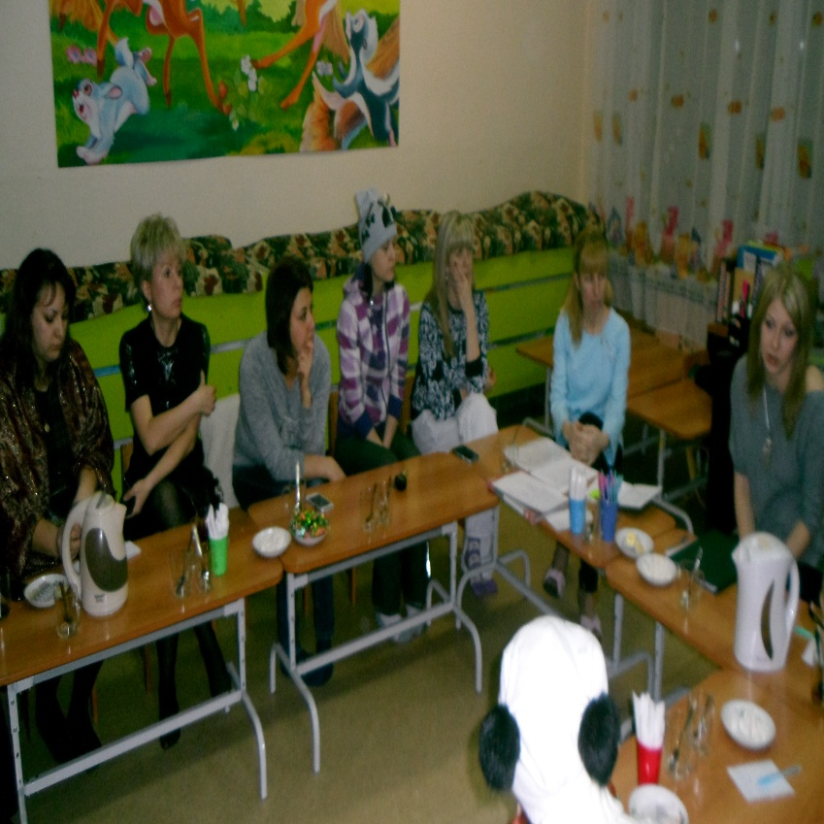
Сотрудничество
с родителями

Slide 16
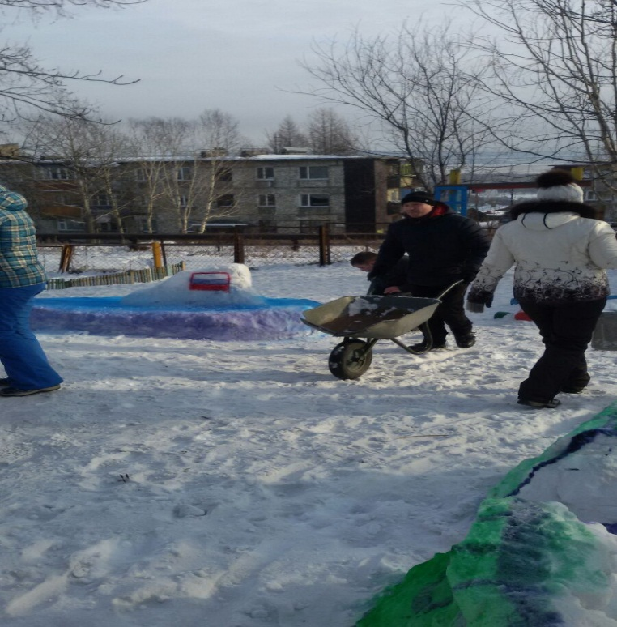
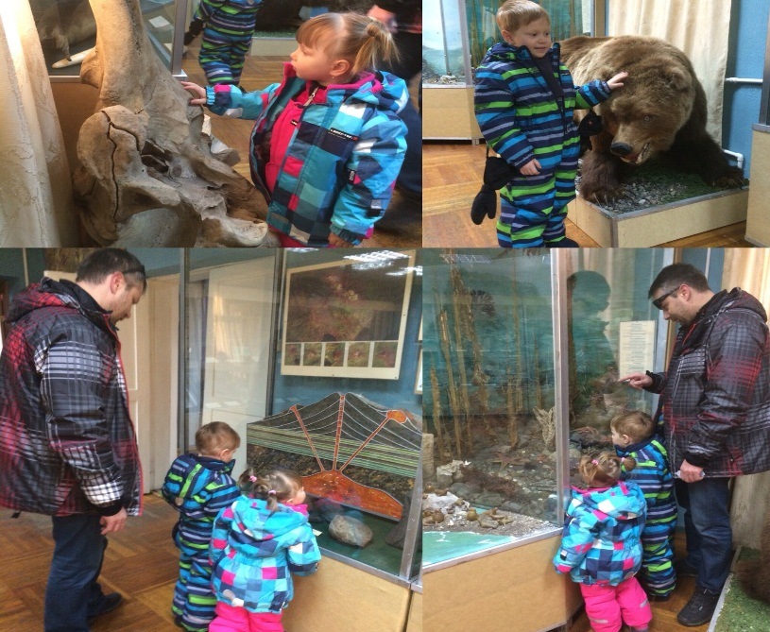

Slide 17
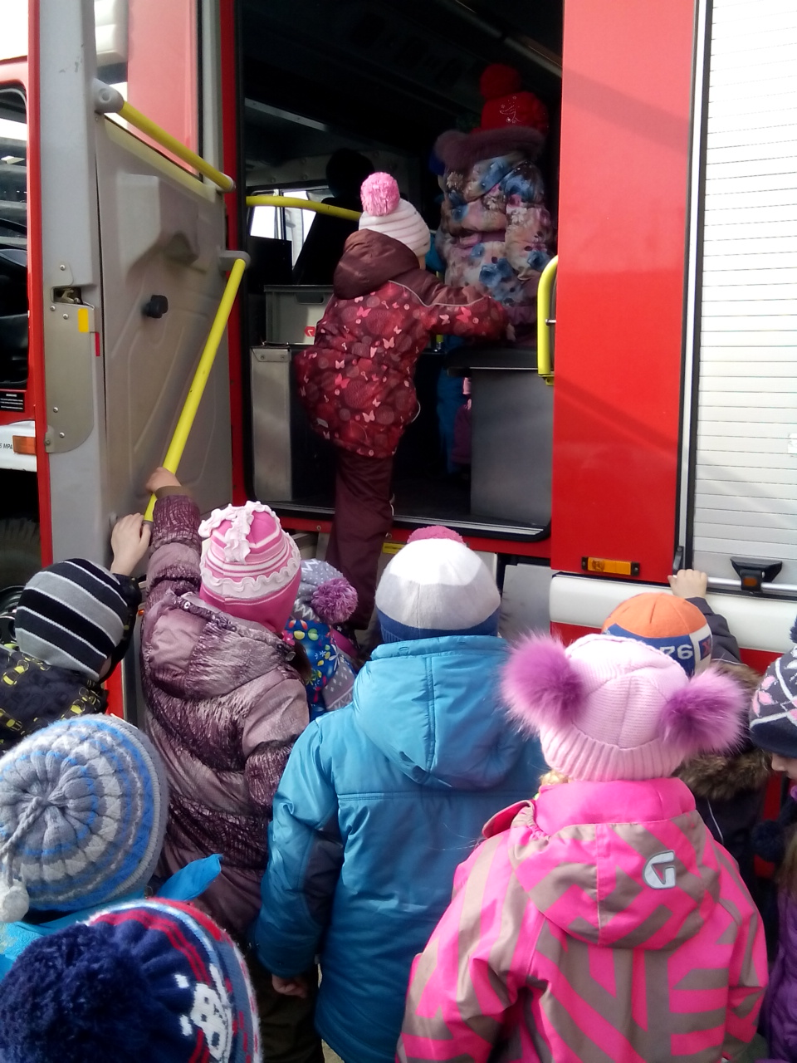
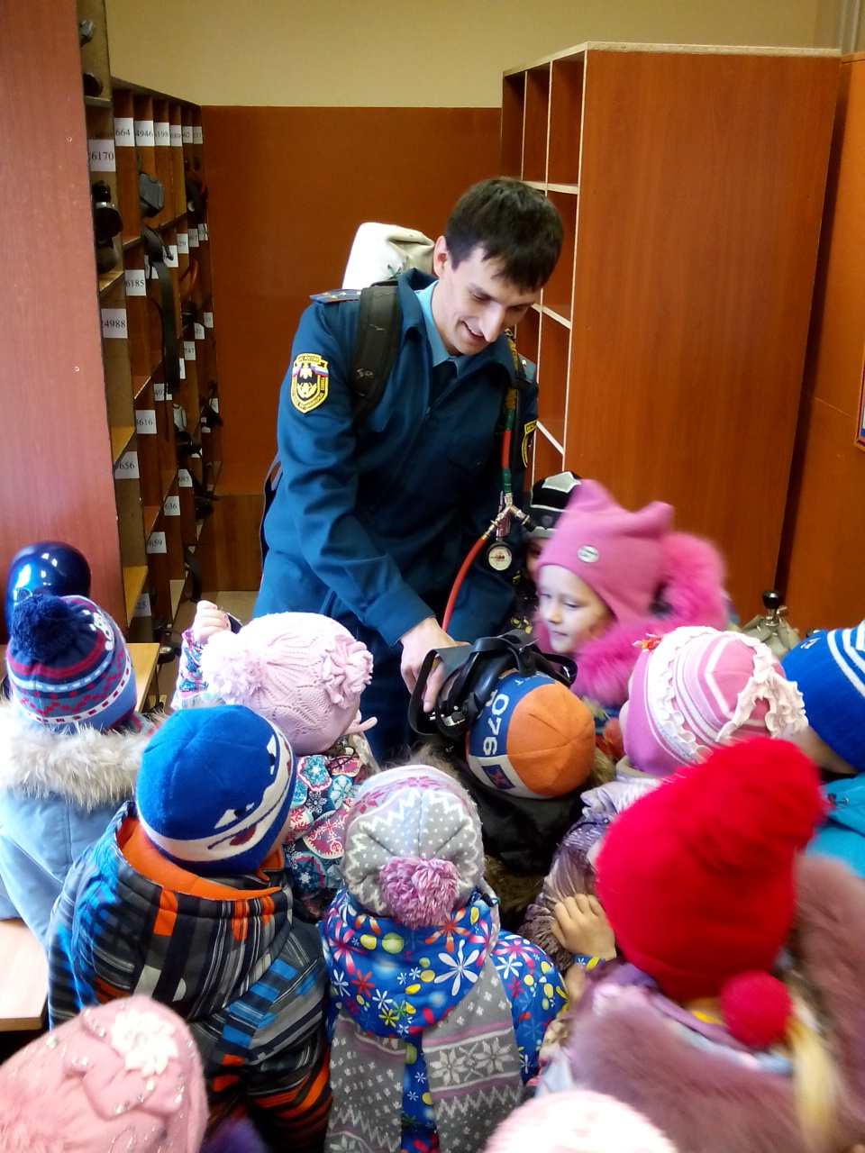
Экскурсия в пожарную часть

Slide 18
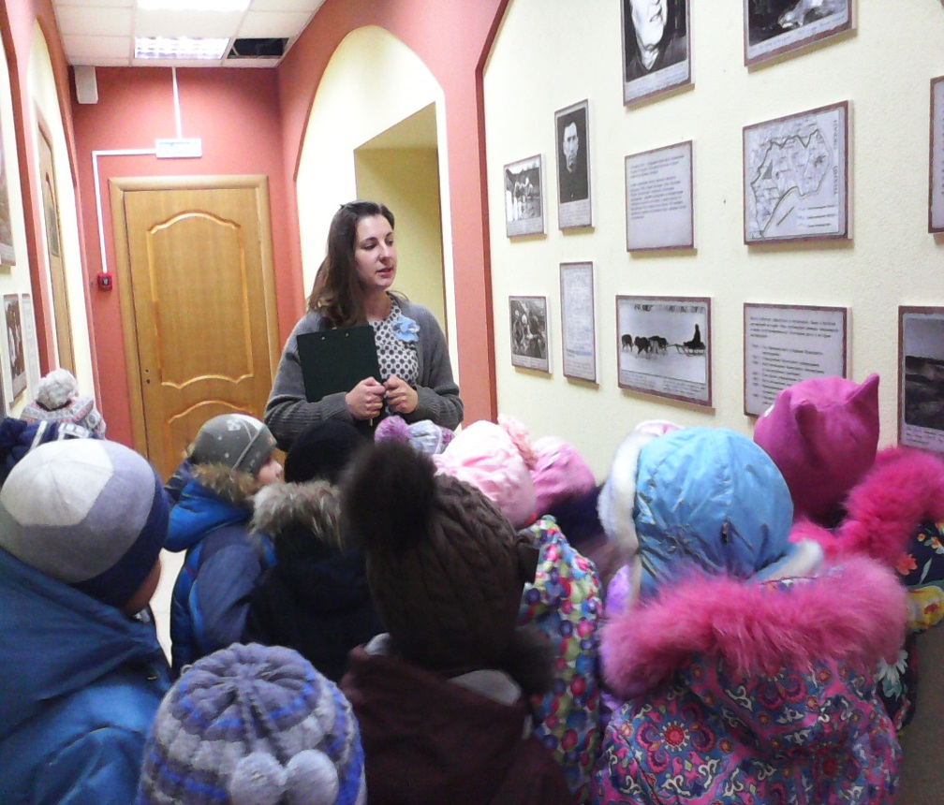
Экскурсия в музей природы Кроноцкого заповедника

Slide 19
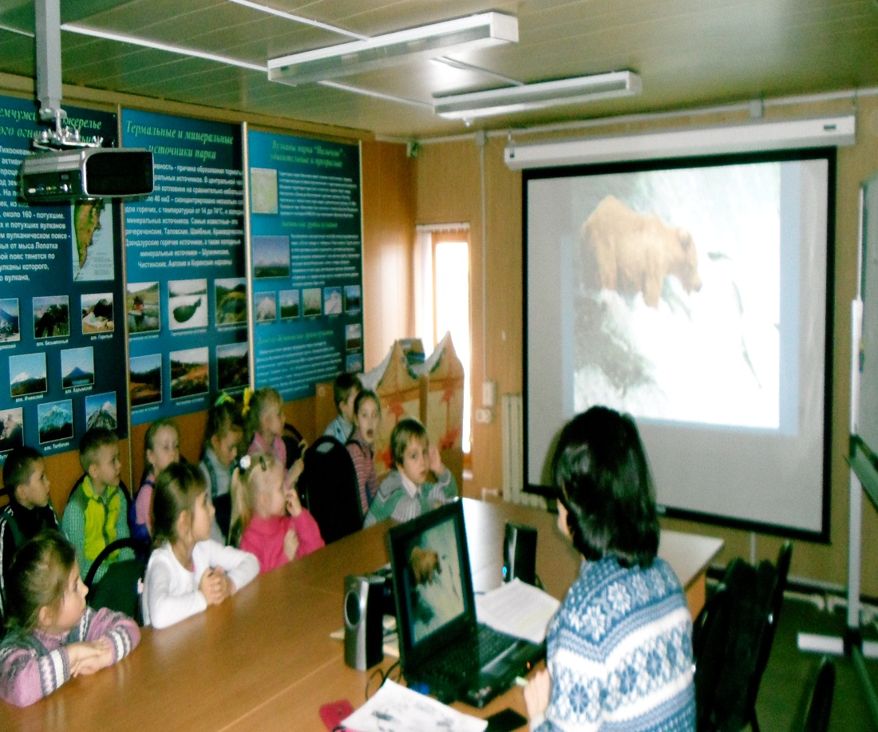
Экскурсии в природный парк «Вулканы Камчатки»

Slide 20
Интервью
с сотрудниками детского сада

Slide 21
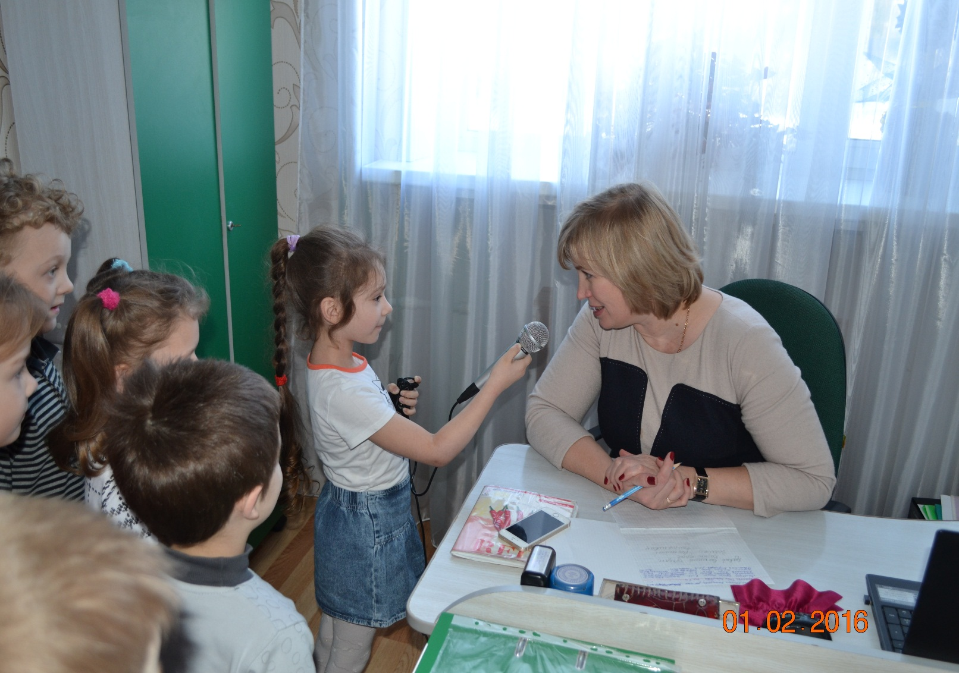

Slide 22
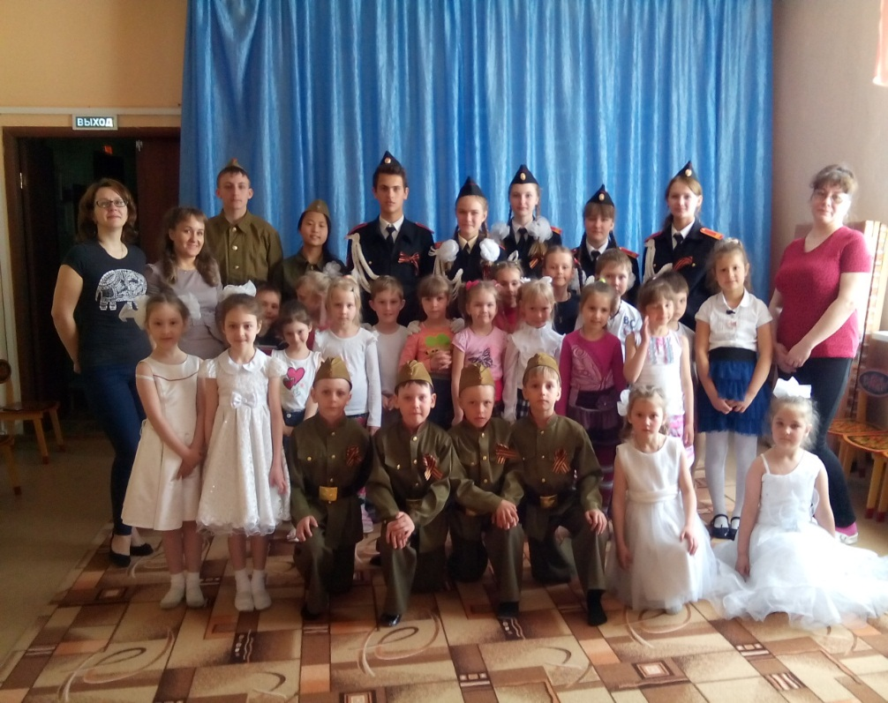
Традиционные встречи
с кадетами СОШ № 2

Slide 23
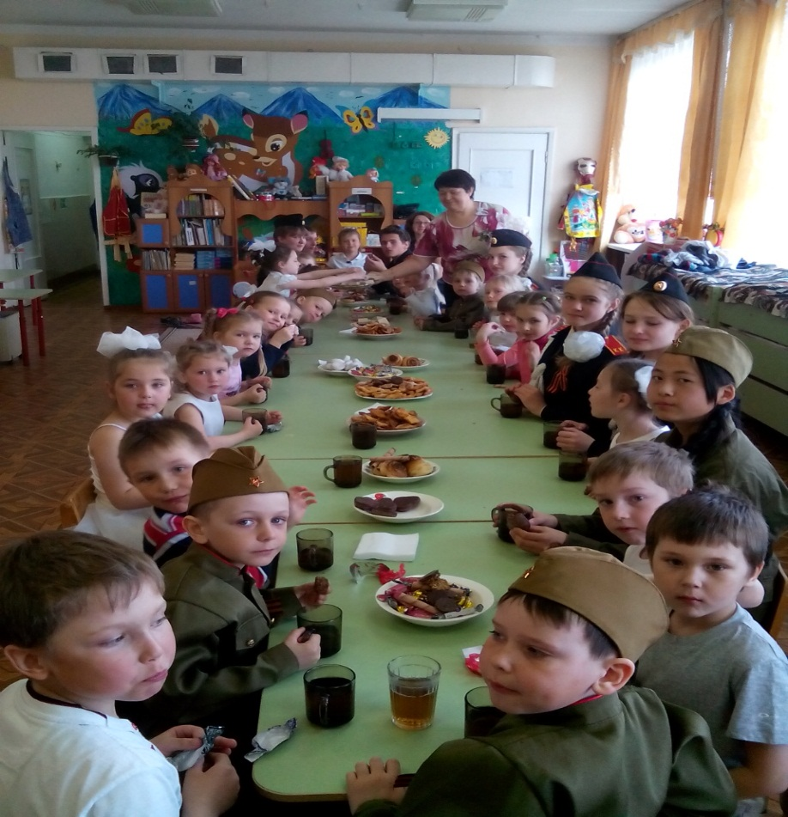

Slide 24
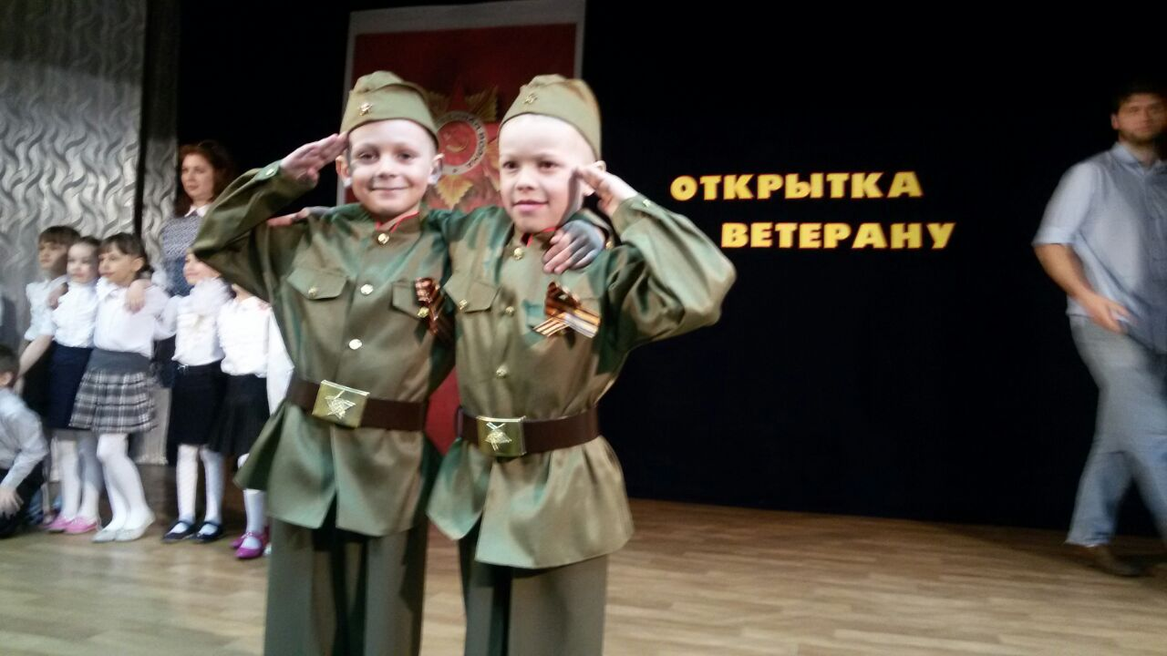
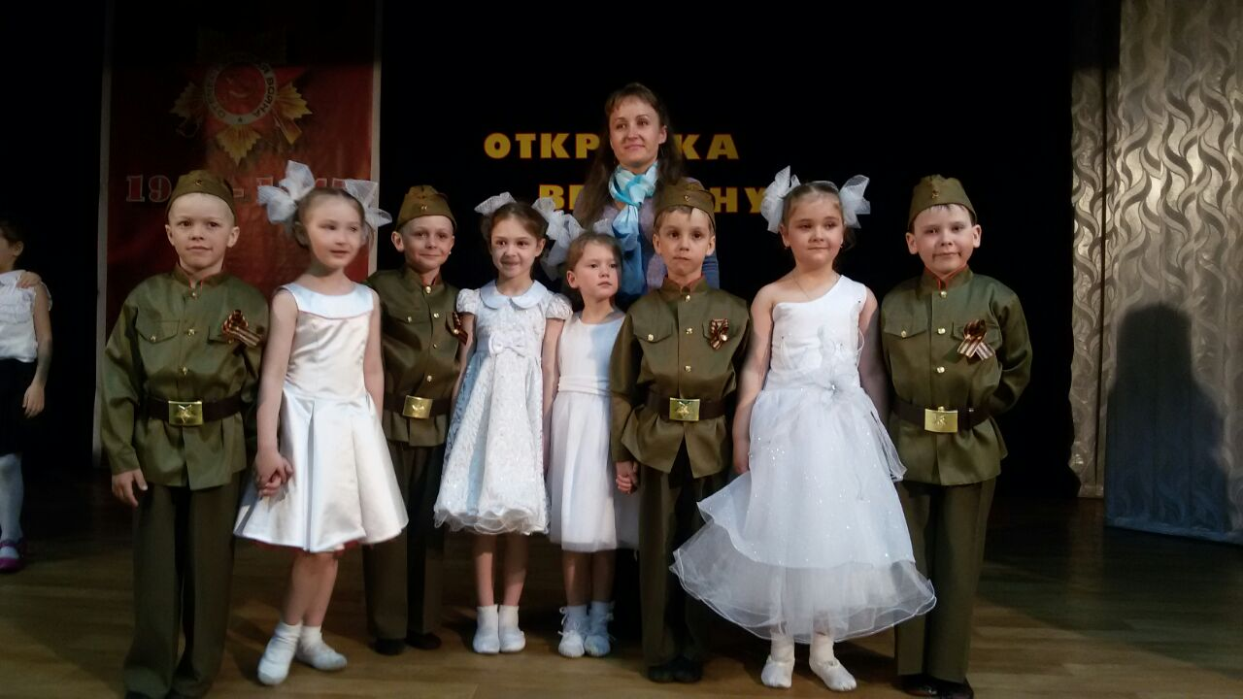
Вальс для ветеранов
в честь
Дня Победы

Slide 25
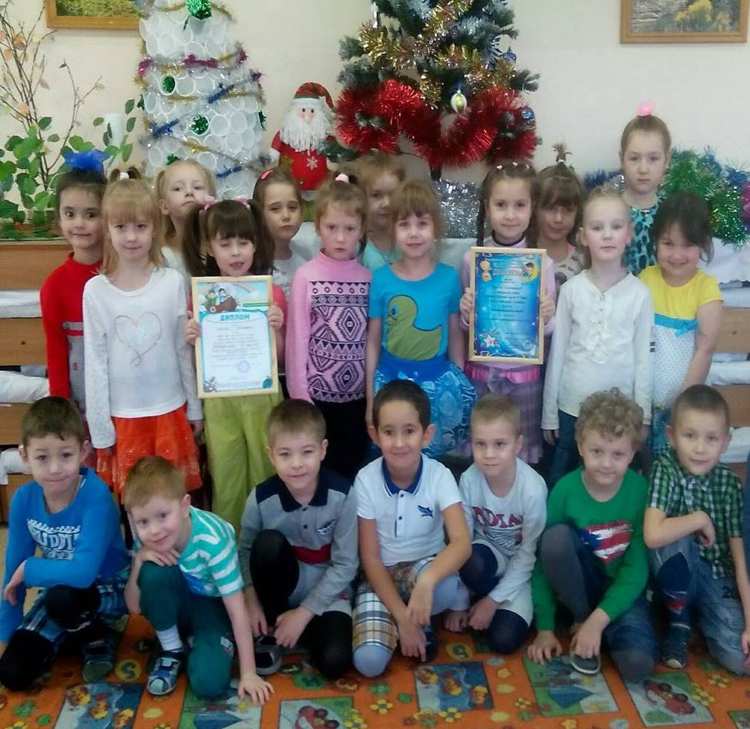

Slide 28
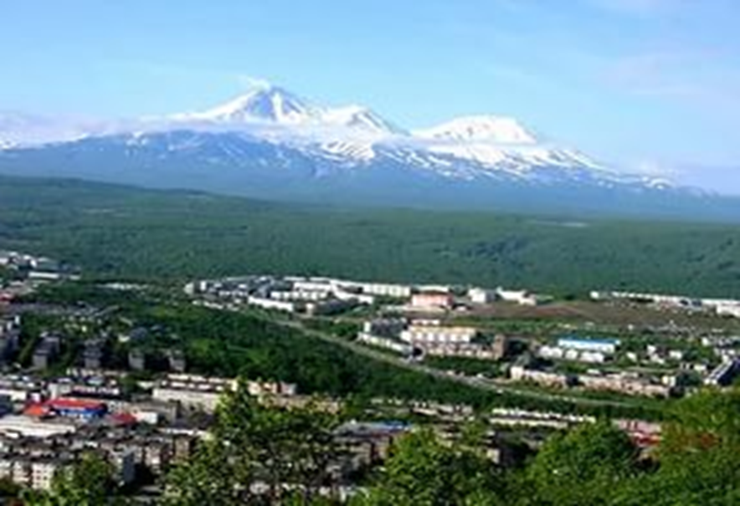
Тема опыта: «Создание системы краеведческих мероприятий, способствующих воспитанию нравственно- патриотических чувств у дошкольников»

Slide 29
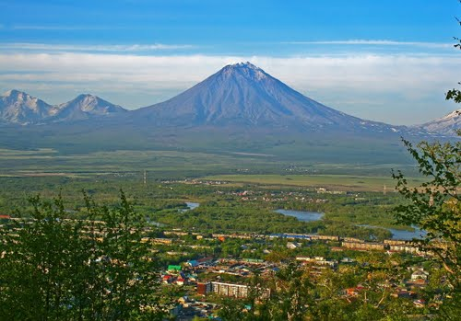
«Любовь к родному краю, родной культуре,
родной речи начинается с малого – любви
к своей семье, к своему жилищу, к своему
детскому саду. Постоянно расширяясь,
эта любовь переходит к родной стране,
к её истории, прошлому и настоящему
ко всему человечеству»
Д. С. Лихачев

